Slide 1


일본 마사회(JRA) 및
장외발매소 벤치마킹
* Strictly Confidential
2014. 9. 1.
No part of this publication may be circulated, quoted, or reproduced for distribution outside the client organization without prior written approval from KMAC. This document provides an outline of a presentation and is incomplete without the accompanying oral commentary and discussion.
KMAC는 한국능률협회컨설팅의 글로벌 브랜드입니다

Slide 2
Contents
0. 벤치마킹 개요
Ⅰ. 일본마사회 현황
Ⅱ. 장외발매소 설치 유형 및 기준
Ⅲ. 관련 규정 및 관리
Ⅳ. 민원발생 유형 및 관리방안
Ⅴ. 이미지 개선 노력
Ⅵ. 지역사회 기여방안
Ⅶ. 제언

Slide 3
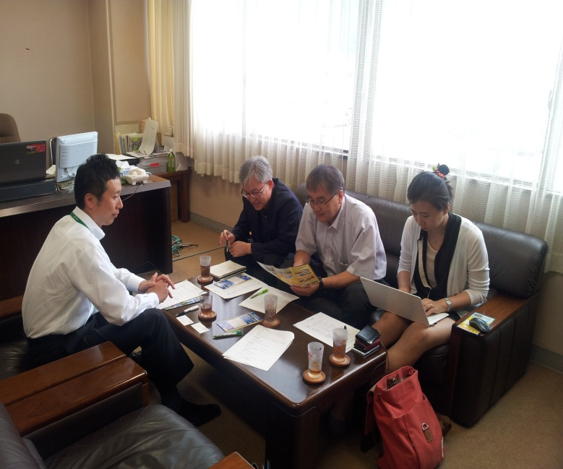
0. 벤치마킹 개요
일본 벤치마킹 실행은 2014년 8월 8일부터 10일까지 3일 동안 본청과 동경 경마장, 공원형 장외발매소 1곳, 도시형 장외발매소 4곳 등 총 7곳을 방문하였습니다.
벤치마킹 방문 일정
방문일 | 소속 | 시간 | JRA 참석자
8월 8일 | JRA 본청 | 14:00~16:00 | 원 미치아키소장 , 유이치로 미야모토 과장보좌
8월 9일 | 동경 경마장 | 10:00~12:00 | 유이치로 미야모토 과장보좌
 | 이사와 WINS | 14:00~16:00 | 나카무라 토모유키 소장
8월 10일 | 신주쿠 WINS | 11:00~13:00 | 마찌다 히데노리 소장
 | 신요코하마 WINS | 14:00~15:00 | 니시오카 신야
 | 요코하마 WINS | 15:00~16:00 | 타나베 아키라 소장
 | 이세쟈이 EXCEL | 16:00~17:00 | 유이치로 미야모토 과장보좌
*방문자 : KMAC 최은영 컨설턴트
벤치마킹의 주요 관점은 (1) 장외발매소 설치 유형, (2) 장외발매소 이미지 개선 노력, (3) 관련 규정 및 관리, (4) 민원 발생 및 처리, (5) 민원유형 및 대응방안, (6) 지역사회기여 벤치마킹 등임

Slide 4
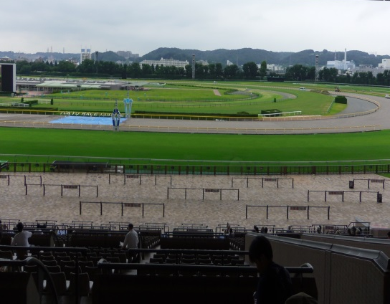
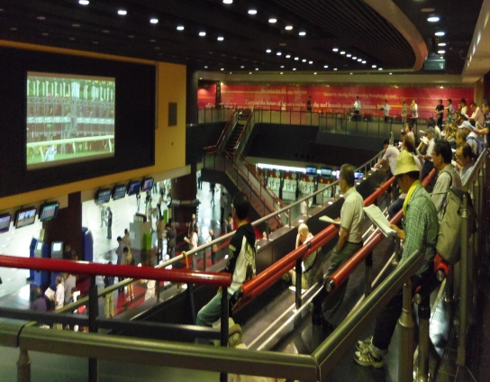
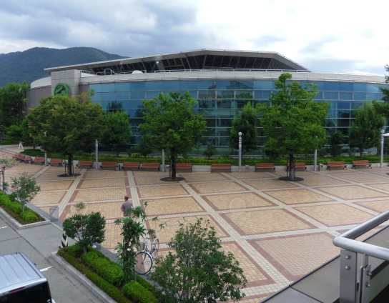
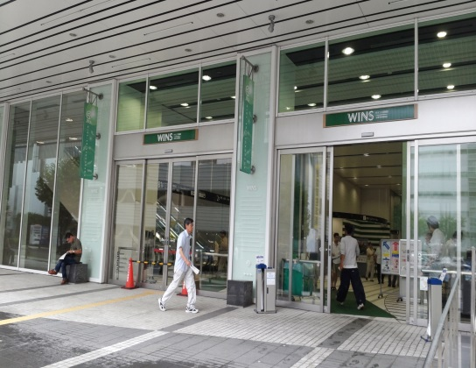
1. 일본마사회 운영 현황
동경 경마장 현황
일본마사회(이하 JRA)는 10개의 경마장과 38개의 장외발매소를 운영하고 있으며, 2013년 기준 6,190천명의 입장객과 2.4조엔의 매출액을 달성하고 있습니다. 다만, 경마장에 대한 인기가 줄어들면서 입장인원 및 매출액이 감소하고 있습니다.
JRA 경마장 및 장외발매소
최근 10년간 입장객 및 매출액
장외발매소 현황
입장인원 및 매출액
2004년 대비 2013년
약 76% 수준으로 감소

Slide 5
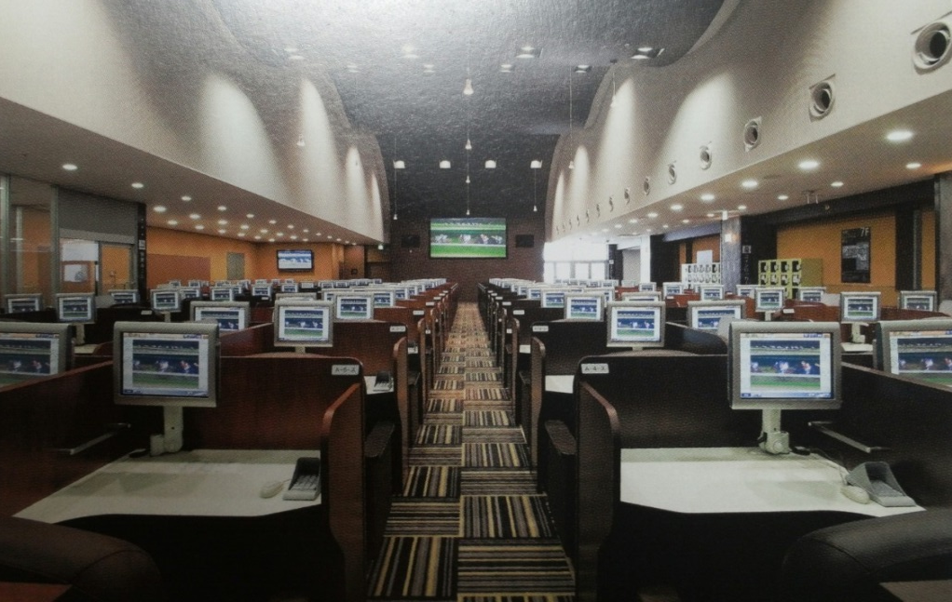
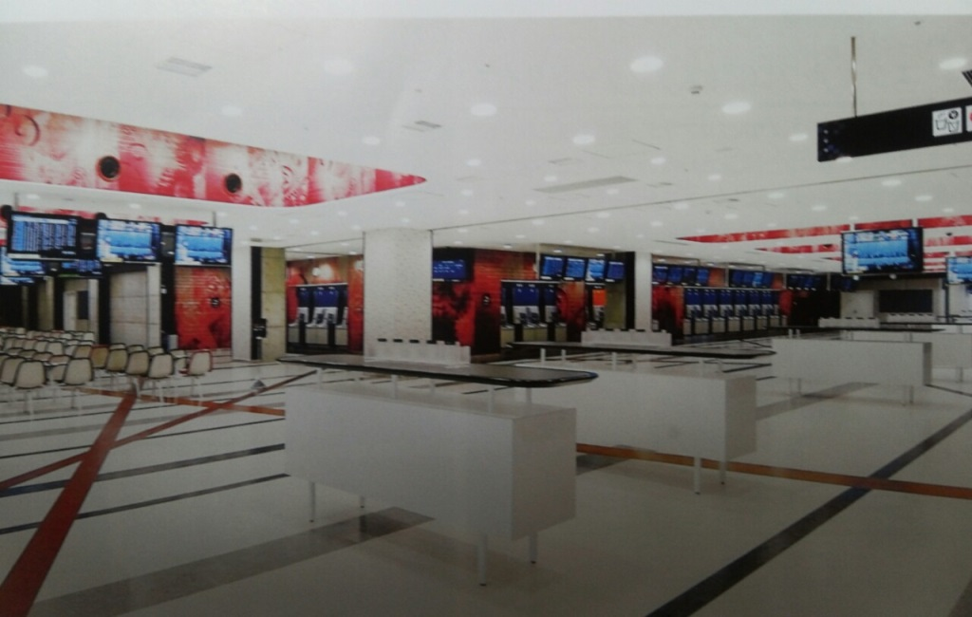
1. 일본마사회 운영 현황
장외발매소의 형태는 윈즈(WINS, 일반)와 엑셀(EXCEL, 지정좌석제)로 구분되는데 윈즈의 입장권은 무료이며 엑셀은 선착 정원제로 운영되고 있습니다.
장외발매소 WINS 운영현황
장외발매소 EXCEL 운영현황
윈즈(WINS)는 무료 입장으로 운영
입장정원에 대한 제한은 없으며, 그 외 시설에 대해서는 동일하게 이용할 수 있도록 함
윈즈의 경우, 엑셀로 완전 변경은 어려우나, 필요시 윈즈와 엑셀을 병합하여 운영하고 있음
엑셀(EXCEL)의 경우, 좌석에 대한 입장료(500~5000엔)를 별도로 받고 있음
가격의 차등에 따라 의자, 테이블 크기, 개인 컴퓨터, 바닥재질, 케이터링 서비스 등으로 구분함
엑셀만 있는 장외발매소는 38개 중 4개 운영중임

Slide 6
2. 장외발매소 설치 유형 및 기준
장외발매소는 인구수와 주변환경에 의하여 설치기준을 갖고 있으며, 정책적 결정에 의하여 설치하지 않습니다. 또한, 대중교통을 이용할 수 있는 경우에는 장외발매소 중에서도 EXCEL 설치를 기본으로 하고 있습니다.
장외발매소 설치기준
장외발매소 WINS와 EXCEL의 설치전략
1
1
정령지정도시(대도시)
주차장을 확보할 수 있는 경우 → WINS
정령지정도시 전국에 24개정도(인구 100만의 도시)
예: 이사와
2
2
중형급 도시
공공교통을 이용할 수 있는 곳 → EXCEL
예: 다카마쯔
예: 이세쟈이
3
3
전략적인 도시
전략적으로 중요하나 대중교통 이용이 불가능한 경우 → 병설(WINS + EXCEL)
예: 이사와
예: 신요코하마

Slide 7
3. 관련 규정 및 관리
JRA의 통제 및 감시기관은 농림수산성이며, 장외발매소 설치를 위해서는 기대수익 관련 서류 및 지역동의서를 제출이 필수적입니다.
장외발매소 관련 기구도
주민동의협약의 기본요건
농림수산성
실제로 들어가는 장소에 자치단체를 구성하고 있기 때문에 자치단체 회의에 참여하는 출석자 반 이상의 찬성을 받아야 한다.
동사무소 등의 별도의 허가는 필요 없고, 소속 시가 반대를 하지 않으면 설치 가능하다. (대체적으로 시에서 반대를 하지는 않는다.
※ 읍/면/동/리 단위의 지역주민 동의
어떠한 시설이 들어오는지 주변 주민들에게 주지를 시켜야 한다.
실제로 들어갔을 때, 들어오는 현금을 관리하는 룰이 있어야 하므로 소관 경찰서장과의 운영계획에 대한 협의를 필수적으로 진행해야 한다. 예를 들어, 현금 강탈사건이 발생 할 수 있으므로 이에 대한 대비를 해야 한다.
JRA
X
중앙경마
지방경마
경마장
장외발매소
경마장
장외발매소
JRA 통제 및 감시기관은 농림수산성이 있음
경마법시행령과 장외발매소 설치기준, 농림수산대신 고시 1309호에 따라 운영됨
또한, 장외발매소 설치를 위해서는 기대수익 관련 서류 및 지역동의서*를 제출해야 함
*장외발매소가 설치되는 지역의 가장 낮은 조직 수장의 동의

Slide 8
4. 민원발생 유형 및 관리방안
민원은 대체적으로 장외발매소 소장에게 직접 제기되며, 민원처리는 정해진 룰이나 프로세스 없이 해당 장외발매소 소장이 판단하고 대응하며, 상부에 보고하는 것도 소장의 판단으로 진행됩니다.
민원발생 및 처리
장외발매소 소장에
제기되는 민원
민원의 주체는 돌발적인 경우 개인이 제기하기도 하나, 일반적으로는 지역의 작은 조직에서 해당 지역의 장외발매소 소장에게 직접 제기
본청이나 농림수산성에
제기되는 민원
본청이나 농림수산성에서 직접 처리하지 않고 해당 장외발매소 에서 직접 처리 할 수 있도록 민원 제기사항을 내려줌
행정단체(지방자치단체)에
제기되는 민원
지역특성에 의하여 간혹 이루어짐(시내 번화가와 같은 신주쿠 등의 지역)
행정단체에서 해당 장외발매소로 행정개선을 요구

Slide 9
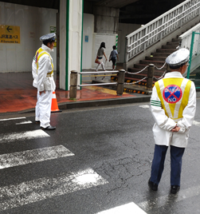
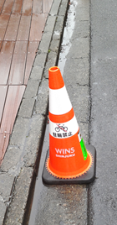
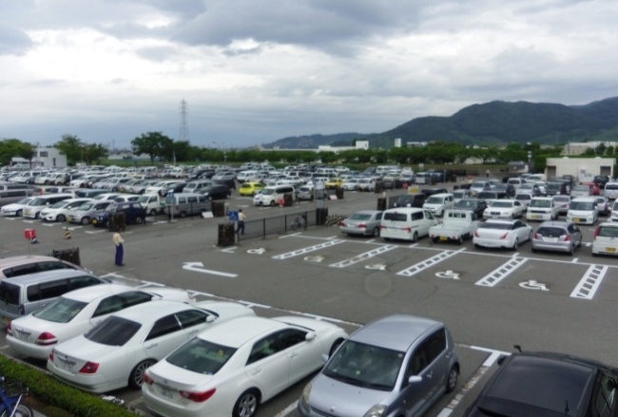
4. 민원발생 유형 및 관리방안
일본에서 장외발매소 관련 가장 많이 발생하는 민원은 위법주차(교통난 문제), 쓰레기(환경 문제), 위화감 조성 및 치안문제 등이 있습니다.
민원발생 유형 및 관리방안
1
위법주차(교통난 문제)
기본적으로 차를 오지 않도록 함
외부에서 오는 사람들에게 주차비를 높게 받음
이런 경우에는 대부분의 외부 사람들이 이해하고 있으며, 교외 장외발매소 소장은 가급적 인근에 주차장을 확보하기 위해 노력
장외발매소 주변에 Post(특정 지점)를 정하여 각 Post에 인력을 배치하여 교통안내 및 주차문제를 단속
2
쓰레기(환경 문제)
해당 지역의 청소 문제를 해결하기 위해 장외발매소 주변 뿐만 아니라 반경 2km까지 청소

Slide 10
4. 민원발생 유형 및 관리방안
또한, 자산가치 감소나 학습권 침해와 같은 민원은 기본적인 요건을 갖추기 있기 때문에 크게 발생하지 않는다.
민원발생 유형 및 관리방안(계속)
3
위화감 조성 및 치안문제
JRA에 대한 지속적인 이미지 제고 활동 시행
지역 내 행사 등에 지속적으로 지원하고 참여
치안문제 경우에도 모든 장외발매소에 최소 2명의 경찰들을 채용하여 경찰서와의 연계를 돈독히 하고, 술을 과도하게 마셨거나 폭력단이라고 판단되는 사람들에 대한 입장 제한 시행
4
자산가치의 감소
기본적으로 장외발매소는 상업지역 안에 설치하고, 상업지역은 서로 간에 협의를 통해 가치를 높이는 것이 중요하기 때문에 자산가치가 떨어진다는 민원은 논리적으로 맞지 않아 크게 발생하지 않음
반대로, 주말에 유동인구가 많지 않은 지역에서 장외발매소 설치를 요구
5
학습권 침해
학생에게 악영향을 준다는 민원은 상대적으로 높지 않은데, 이는 통학로에 대한 규정이 명확하여 통학로로 정해진 구역의 면에 직접 설치를 하지 않으면 민원이 발생하지 않음

Slide 11
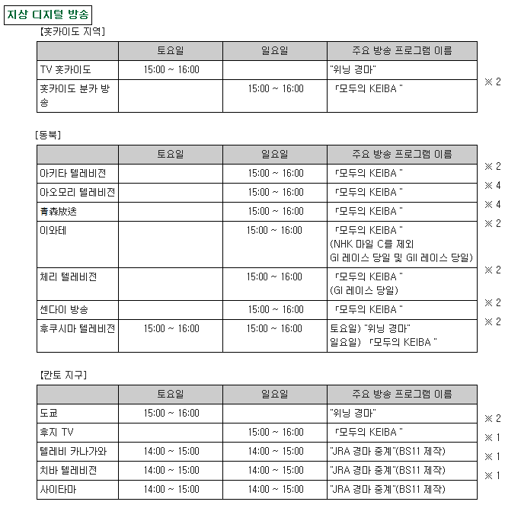
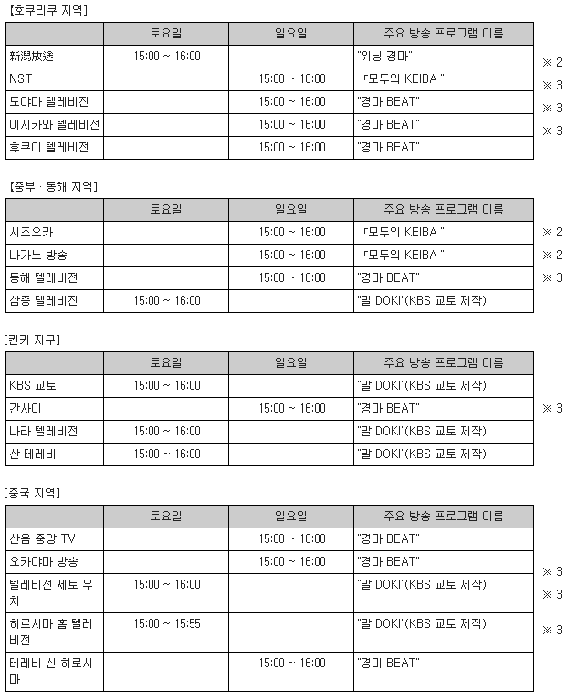

5. 이미지 개선 노력
일본은 경마에 대한 인식을 제고하기 위하여 JRA 설립 초기부터 정체성을 알릴 수 있는 CI활동과 TV방송을 꾸준히 해 오고 있으며, 경마에 대한 친근감을 높이기 위해 다양한 이벤트를 시행하고 있다.
경마 실시간 TV 및 라디오 방송
이벤트 개최
TV방송은 그린채널(일종의 위성채널)에서 일정시간대(낮 시간 2-3시)에 경마시합을 방송하고 큰 경마시합의 경우에는 전국 어디서나 시청할 수 있도록 NHK에서 생방송으로 제공
TV방송은 공중파 및 그린채널(위성)을 통하여 일본 전역 총 43개의 방송 프로그램을 전파(실시간 및 녹화포함)
라디오 방송은 21개의 프로그램 방송
JRA 및 경마에 대한 친근감을 높이기 위하여 다양한 이벤트 개최
연예인(가수)를 초청하여 토크 & 라이브, 웃음 콘서트 등 개최
레이스 코스 및 버스투어(경마투어프로그램)
여름방학 가족 행사
경마 초보자 세미나, 경마장 한정 상품 판매 등

Slide 12
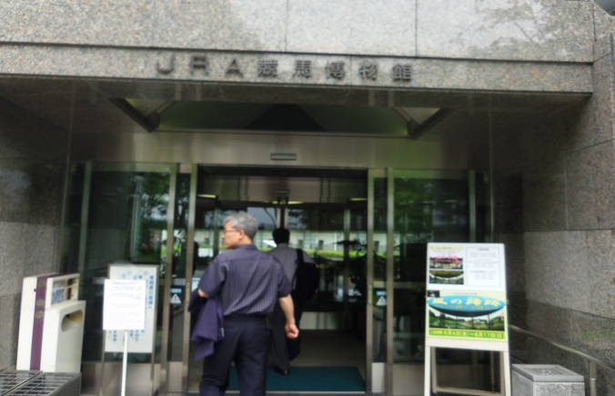
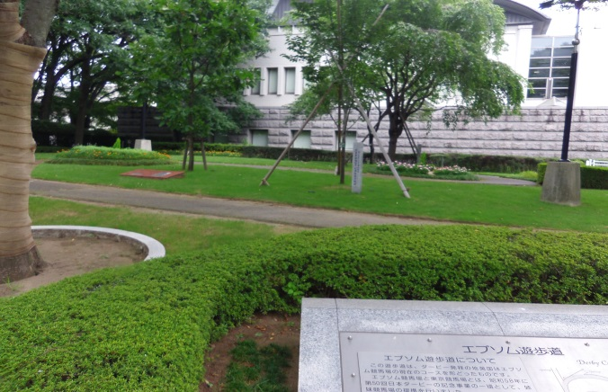
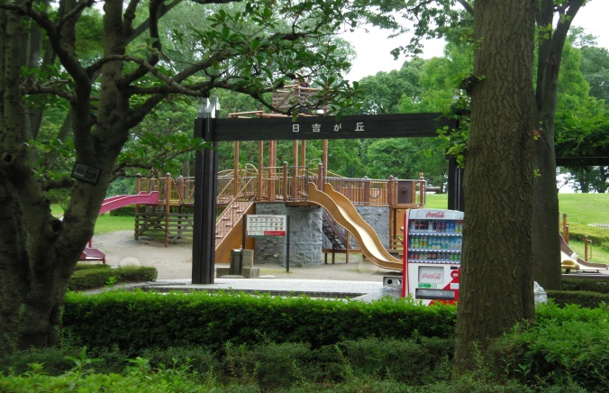
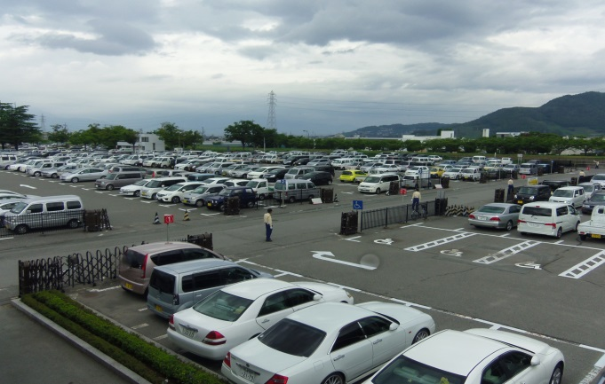
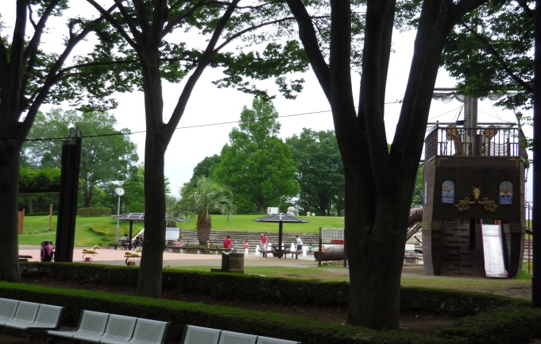
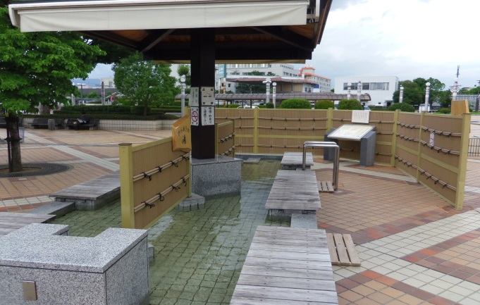
6. 지역사회 기여방안
장외발매소가 운영되지 않는 요일에 일부 공간을 주민들이 사용할 수 있는 행사, 회의 등에 이용하게 함으로서 지역 주민들과의 유대관계를 유지하고자 하고 있으며, 그 외에도 다양한 복지시설을 장외발매소 별 다양하게 운영하고 있습니다.
장외발매소 복지시설
경마전시장
일본 더미 레일 공원
어린이 놀이시설
주차장
경마장 내 공원
족욕시설

Slide 13
6. 지역사회 기여방안
장외발매소 설치에 따라 해당 지역은 고정자산세, 환경정비비 등을 통해서 보조금을 지원받을 수 있으며, 일자리 창출 및 상업지역 활성화에 따라 지역경제 발전에도 도움이 되고 있다.
장외발매소 설치에 따른 지역의 이익
1
고정자산세에 대한 세금
세금은 장외발매소가 설치된 해당 지역의 최소 단위 지방자치단체에 납부
2
환경정비비제도
장외발매소를 중심으로 반경 2km의 건물, 도로, 기타 인프라 시설에 대하여 새로 만들거나 보수를 하면 매출액에 일정비율을 보조금으로 지출
3
지역주민 협의회 개최
환경대책협의회를 연 2회 운영하면서 의견을 수렴하고 민원사항 등을 반영
4
일자리 창출
경마개최일에 교통과 쓰레기 문제 등을 해결하기 위하여 장외발매소 주변으로 Post를 지정하며, 해당 Post에 인력을 배치
해당 인원은 대부분 정년퇴직을 한 지역 고령자를 채용→고령층 일자리 창출
5
상업지역의 활성화
고객들이 주변 상가를 이용하거나 주변 상가에서 도시락을 사와 먹는 경우가 많아지면서 도시락 가게가 증가하는 등 인근 상업지역 활성화에 도움

Slide 14
7. 개선방안
1
국민적 이해도 상승
홈페이지 등 소극적 홍보보다는 방송(지상 혹은 케이블 등), 신문, 포털 사이트 등 전국 단위의 매체에 마사회의 비전을 제시해야 할 것임. 이와 더불어, 사행산업 으로 비춰지는 경마에 대한 인식을 단순 도박이 아닌 건전한 레저, 과학(통계)의 이미지로 개선이 필요함
지저분하고 위험한 곳으로서의 경마장, 장외발매소 이미지를 깨끗하고 지역사회에 기여하는(일본의 환경정비비제도와 같이 지역 인프라 지원, 일자리 창출, 반경 2km 청소 등) 이미지로의 전환이 필요함
2
지역 투자방안 마련
수익의 일부를 시설 자체에 대한 환경 개선 뿐만 아니라 지역민들과의 소통공간 (반상회, 교육시설, 족욕시설, 전시회, 문화공연, 어린이 놀이터, 경마투어, 지방 특산물 시장 등)을 지속적으로 투자해야 함
기초 지방자치단체에도 세금을 납부하는 방안을 마련해야 함
3
민원 프로세스 정립
마사회 혹은 농식품부에서는 민원 발생에 대한 대응 프로세스를 명확하게 정립하고, 계획 단계부터 민원을 최소화하기 위한 방안 마련이 필요함
민원을 제기하는 주체(예를 들어, 시민단체, 주민위원회 등)와 지역주민협의회를 구성하여 정기적으로 협의해야 함
4
신규고객 창출
지정좌석제, 전자카드제 도입으로 인한 매출 감소 및 아저씨 이미지 해소를 위한 상가 지역 방문 고객(젊은 층, 여성 층 등) 유도 방안을 마련해야 함

Slide 15
End of Document

